Slide 1
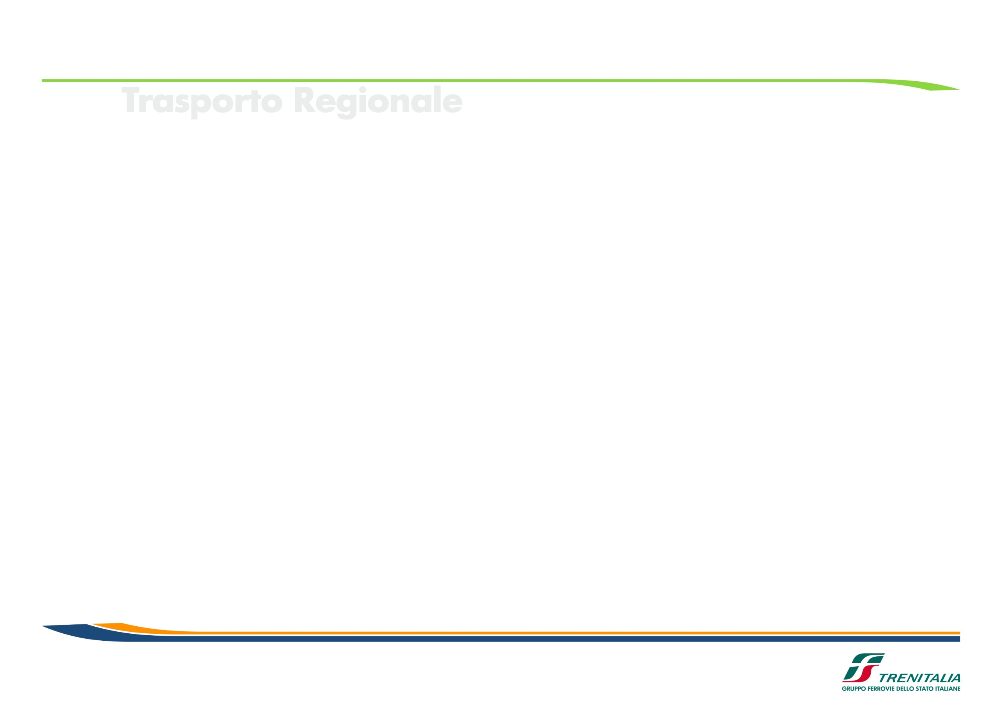
Fasi interruzioni galleria Capo Mele
2 novembre – 10 dicembre 2016
pag. 2
Settembre 2016

Slide 2
Schema dei servizi per fasi
2 novembre – 10 dicembre 2016
pag. 3
Settembre 2016

